Slide 1
Gli effetti dei CAMBIAMENTI CLIMATICI sull’ambiente Ing. Alessia Castrovillari
CONVEGNO IN VIDEOCONFERENZA SUL TEMA:
«ECOSOSTENIBILITÀ E CAMBIAMENTI CLIMATICI»
25 Maggio 2021

Slide 2
Che cos’è il CLIMA?
Il clima è lo stato medio del tempo atmosferico, considerato in vari livelli (locale, regionale, nazionale, globale) rilevato nell’arco di 20 o 30 anni.
Il pianeta è suddiviso in più zone climatiche a cui corrispondono differenti temperature nel corso dell’anno e diversi tipi di flora e fauna.
Il clima è determinato da vari fattori, riconducibili sia all’azione dell’uomo, sia ad elementi e fenomeni naturali:
la latitudine (la distanza dall’equatore);
l’ albedo (la radiazione solare riflessa dalla Terra);
le correnti marine;
l’ altitudine;
la vicinanza a grandi bacini acquatici (che mitigano il clima);
la vegetazione (produce ossigeno e assorbe anidride carbonica);
le attività umane;
l’ effetto serra (causato sia dall’uomo che dalla natura).

Slide 3
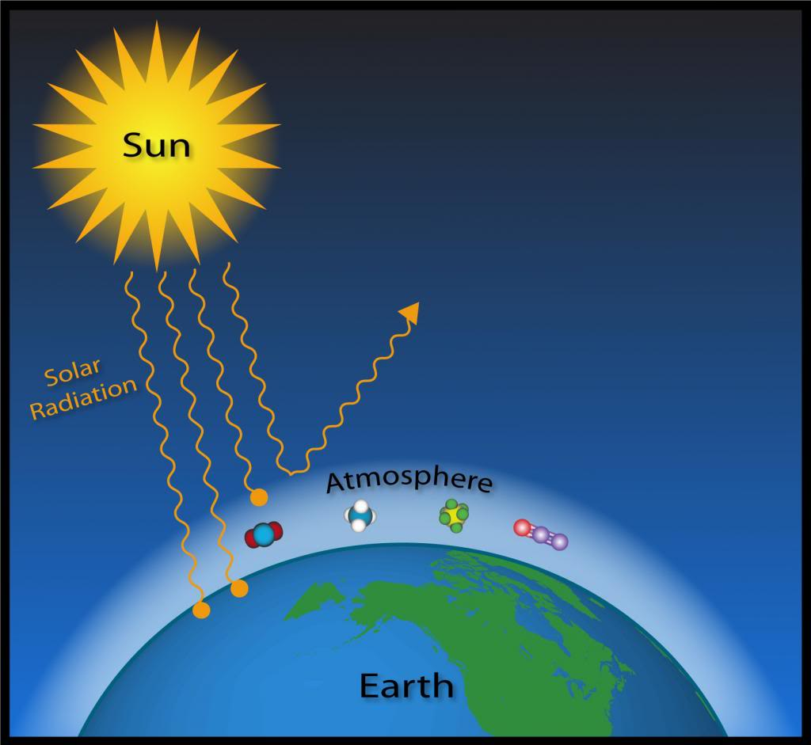
L’EFFETTO SERRA
L’ effetto serra è un fenomeno di regolazione della temperatura e consiste nell’accumulo di energia termica proveniente dal sole (i raggi solari) e nel trattenimento di parte di quest’energia, sotto forma di calore causato da gas, che le impediscono di disperdersi.
METANO, ANIDRIDE CARBONICA (CO₂), OZONO e VAPORE ACQUEO sono i cosiddetti “gas serra”.
Senza l’effetto serra la temperatura media sulla Terra sarebbe di circa 15 gradi sotto zero, ma questo fenomeno fa sì che la temperatura sia di circa 18 gradi, favorendo lo sviluppo della vita.
Quindi, se inteso solo come fenomeno naturale, l’effetto serra non è una cosa negativa.

Slide 4
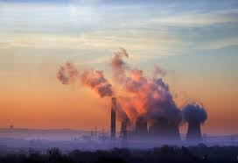
I GAS EFFETTO SERRA
Tuttavia, con l’avvento dell’industrializzazione e l’aumento delle attività umane, l’effetto serra è stato accentuato con l’immissione di altri gas rilasciati dalle industrie, comportando un aumento delle temperature.
L’ utilizzo dei combustibili fossili (carbone, benzina, ecc.) ha causato non solo un aumento esponenziale de livelli di anidride carbonica e ha contribuito ad un più generale inquinamento dell’aria.
Nel corso degli anni ‘80 si è scoperto quali gas causano l’effetto serra naturale, e quali effetti negativi essi provochino. Alcuni gas derivanti da metano ed etano nell’assottigliamento dello strato di ozono, che è uno dei gas serra, ma a differenza degli altri non proviene dalla superficie terrestre, bensì si trova in uno strato dell’atmosfera definito “ozonosfera”.

Slide 5
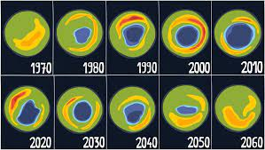
I GAS EFFETTO SERRA
L’ ozono assorbe e trattiene parte dell’energia dei raggi solari, soprattutto le radiazioni a bassa e alta frequenza d’onda, che sono nocive per la vita perché causano tumori, diminuiscono la capacità di fotosintesi delle piante e sono dannose per gli occhi.
Tuttavia i gas emessi dall’azione umana indeboliscono l’ozonosfera rendendone più sottile lo strato nelle medie latitudini (la “zona temperata” del pianeta, che comprende quasi tutte le zone abitabili e abitate), e addirittura riducendolo grandemente ai poli (il cosiddetto “buco nell’ozono”).
Il buco nell’ozono causa un aumento delle radiazioni nocive che raggiungono la superficie terrestre, ma anche l’aumento delle temperature, proprio perché vengono bloccati meno raggi solari.
Il buco nell’ozono è arrivato nel 2020 alla grandezza record di ben 24,8 milioni di chilometri quadrati.
Ci vorranno decenni perché lo strato di ozono torni ai livelli di partenza.
Si stima che il ripristino dell’ozonosfera si concluderà intorno al 2060.

Slide 6
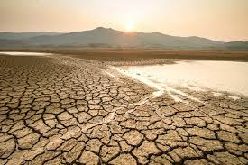
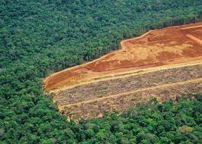
DEFORESTAZIONE
Anche la deforestazione ha un impatto sul cambiamento del clima.
Gli alberi assorbono l’anidride carbonica e la convertono in ossigeno, uno dei gas che compongono l’aria che respiriamo, ma la deforestazione incontrollata in corso in varie zone del pianeta (ad esempio in Amazzonia) riduce drasticamente il numero di alberi e piante, e di conseguenza tonnellate di CO₂, che normalmente verrebbero assorbite e riconvertite, rimangono nell’atmosfera, riscaldando il clima.

Slide 7
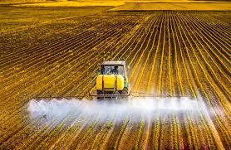
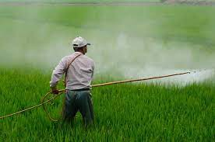
AGRICOLTURA INTENSIVA
Oltre alla deforestazione anche l’agricoltura intensiva causa il riscaldamento globale, per due motivi.
Il primo è l’utilizzo di pesticidi che contengono sostanze chimiche inquinanti che contribuiscono anche esse all’aumento dell’effetto serra.
Il secondo motivo è direttamente legato alla deforestazione, in quanto questo tipo di agricoltura richiede grandi spazi, che vengono ottenuti abbattendo ettari di bosco.

Slide 8
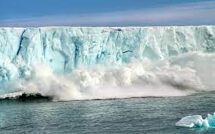
Gli effetti dei CAMBIAMENTI CLIMATICI
SCIOGLIMENTO DEI GHIACCI, sia ai Poli che sulla cima delle montagne. Lo scioglimento delle calotte polari comporterebbe non solo l’estinzione delle specie che vi abitano, come ad esempio gli orsi polari;
INNALZAMENTO DEL LIVELLO DEL MARE in tutto il pianeta, che renderà molte zone non più abitabili: una delle conseguenze dirette sarà la migrazione di milioni di persone dalle zone allagate verso luoghi più sicuri. Città come New York, Tokio, Venezia, Londra e Jakarta potrebbero addirittura scomparire. Il tutto è collegato anche ai fenomeni climatici estremi come alluvioni e inondazioni che potrebbero fare innalzare il livello del mare fino a 90 centimetri entro la fine di questo secolo;

Slide 9
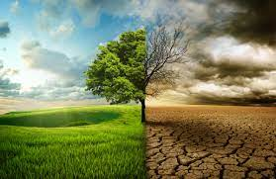
Gli effetti dei CAMBIAMENTI CLIMATICI
DESERTIFICAZIONE, che porterà a ondate di calore e ad un calo dei raccolti, generando ondate di carestia e conseguenti migrazioni di popolazioni verso le zone fertili. Si avrebbe una GRAVE PERDITA DI BIODIVERSITÀ (sia animale che vegetale), cioè il rischio di estinzione di moltissime forme di vita, che avrebbe come possibili conseguenze carestie e crisi;
DIFFUSIONE DI MALATTIE DI ORIGINE TROPICALE nelle zone temperate;
DETERIORAMENTO DELLA QUALITÀ DELL'ACQUA;
AUMENTO DI INCENDI E SICCITÀ;
DANNI AD ABITAZIONI E INFRASTRUTTURE.
Sino ad ora, la temperatura media del pianeta è aumentata di 0,8° C e le conseguenze sono già gravi. Se non si corre ai ripari, si stima che la temperatura media del pianeta si alzerà di 2° C entro il 2100.

Slide 10
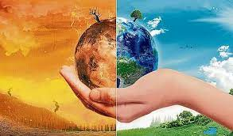
Gli effetti dei CAMBIAMENTI CLIMATICI
L'azione dell'uomo ha contribuito a destabilizzare l'equilibrio naturale che ha regolato la vita sul pianeta per milioni di anni. La storia della Terra è sempre stata caratterizzata da fenomeni di freddo intenso o caldo torrido. Questi fenomeni, però erano di origine naturale. Il riscaldamento globale attuale e il conseguente cambiamento climatico derivano dall'antropizzazione umana.
L'uomo ha abusato delle risorse naturali per adattarli in maniera esagerata ai propri bisogni.
Tra le iniziative nate a supporto della salvaguardia del pianeta Terra c’è la giornata del 22 aprile, nota come “Giornata della Terra – Earth Day”, che coinvolge ormai più di 180 nazioni nel mondo.

Slide 11
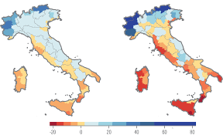
La situazione dei cambiamenti climatici IN ITALIA
Nel luglio del 2019, 300 scienziati e intellettuali hanno rivolto alle istituzioni italiane un appello per chiedere che anche il nostro Paese punti ad azzerare la diffusione di inquinanti nell’aria entro la metà del secolo.
ZERO EMISSIONI ENTRO IL 2050.
Ma qual è la situazione in Italia oggi? Secondo l’Istituto Superiore per la Protezione e la Ricerca Ambientale (ISPRA), il 2018 ha segnato il nuovo record di temperatura media annuale, con un’anomalia di 1,71 °C, rispetto alle medie che si registravano tra il 1961 e il 1990.
I fenomeni climatici “eccezionali” non possono più essere catalogati come semplici fatti di cronaca, come cicloni e venti di straordinaria intensità che, con raffiche fino a 200 km all’ora, hanno soffiato sulla Penisola, causando danni consistenti alle foreste dell'arco alpino; negli stessi giorni, precipitazioni diintensità eccezionale si sono abbattute sulle regioni del Nord Italia. Fenomeni che possono essere considerati già come effetti dei mutamenti climatici.

Slide 12
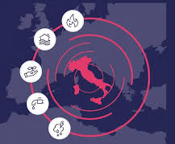
La situazione dei cambiamenti climatici IN ITALIA
I fenomeni climatici “eccezionali” non possono più essere catalogati come semplici fatti di cronaca, come cicloni e venti di straordinaria intensità che, con raffiche fino a 200 km all’ora, hanno soffiato sulla Penisola, causando danni consistenti alle foreste dell'arco alpino; negli stessi giorni, precipitazioni di intensità eccezionale si sono abbattute sulle regioni del Nord Italia.
Fenomeni che possono essere considerati già come effetti dei mutamenti climatici.

Slide 13
Possibili rimedi…
Resta poco tempo per salvare la Terra. Il sta cambiando troppo velocemente: occorre invertire la rotta prima che le conseguenze siano irreversibili.
SI RISCHIA UN EFFETTO DOMINO.
È possibile limitare i danni causati dal riscaldamento globale con apposite politiche e strategie, ma per poter riportare la temperatura allo stato originale saranno necessari decenni, o addirittura secoli.
Uno dei possibili rimedi contro il riscaldamento globale è l’abbandono dei combustibili fossili e il passaggio a fonti di energia rinnovabili e alternative.
ENERGIA IDROELETTRICA
Le centrali idroelettriche sfruttano l’energia prodotta dal movimento dell’acqua convertendola in elettricità. Il vantaggio di questo tipo di energia è che le centrali idroelettriche sono durature nel tempo e che inquinano relativamente poco. Tuttavia è necessario costruire le dighe per questo tipo di impianti, quindi oltre all’impatto ambientale e paesaggistico, si devono considerare le emissioni causate dalla costruzione della diga stessa; oltre a ciò l’acqua proveniente dalle dighe è filtrata e sfocia nei mari senza portare con sé detriti (sassi, terra, ecc.) usando l’erosione delle coste e delle spiagge.
In Italia l’energia idroelettrica soddisfa circa il 12% del fabbisogno energetico.

Slide 14
Possibili rimedi…
È possibile limitare i danni causati dal riscaldamento globale con apposite politiche e strategie, ma per poter riportare la temperatura allo stato originale saranno necessari decenni, o addirittura secoli.
Uno dei possibili rimedi contro il riscaldamento globale è l’abbandono dei combustibili fossili e il passaggio a fonti di energia rinnovabili e alternative.
Da molti anni sono in uso fonti alternative di energia, non solo nel nostro Paese, ma anche in tutto il mondo.
Di seguito sono riportate alcune fonti energetiche alternative.
ENERGIA GEOTERMICA.
L’ energia geotermica sfrutta il calore naturale della Terra per produrre energia, ed è possibile ottenere grandi quantità di energia. Tra i vantaggi ci sono i bassi costi di gestione e manutenzione e l’esiguo utilizzo d’acqua (appena 20 litri pe rogni mega watt di energia prodotto). Gli svantaggi di questa fonte di energia sono gli alti costi di costruzione degli impianti, il forte odore dovuto a causa delle emissioni; inoltre l’acqua calda potrebbe contenere metalli pesanti tossici per la salute (arsenico, mercurio, ecc.), e in caso di perdite potrebbe inquinare il terreno.
In Italia l’uso di energia geotermica soddisfa l’1,5% del fabbisogno energetico, ed è concentrata soprattutto in Toscana.

Slide 15
Possibili rimedi…
È possibile limitare i danni causati dal riscaldamento globale con apposite politiche e strategie, ma per poter riportare la temperatura allo stato originale saranno necessari decenni, o addirittura secoli.
Uno dei possibili rimedi contro il riscaldamento globale è l’abbandono dei combustibili fossili e il passaggio a fonti di energia rinnovabili e alternative.
Da molti anni sono in uso fonti alternative di energia, non solo nel nostro Paese, ma anche in tutto il mondo.
Di seguito sono riportate alcune fonti energetiche alternative.
ENERGIA SOLARE.
È la forma di energia più utilizzata in natura ed è per noi una fonte energetica usata per moltissimi scopi: dal riscaldamento dell’acqua, all’alimentazione di automobili, aerei, alla produzione di energia, ed è usata anche per l’agricoltura. Gli svantaggi sono l’elevato costo degli impianti, il basso assorbimento di energia in caso di tempo nuvoloso (che durante la notte è nullo); inoltre l’energia solare è potentissima ma poco concentrata, il che significa che per raccogliere grandi quantità di energia è necessario disporre di grandi aree in cui installare i pannelli fotovoltaici. Però grazie al progresso tecnologico l’efficienza energetica dei pannelli fotovoltaici è aumentata, e il loro utilizzo si sta espandendo sempre più.

Slide 16
Possibili rimedi…
È possibile limitare i danni causati dal riscaldamento globale con apposite politiche e strategie, ma per poter riportare la temperatura allo stato originale saranno necessari decenni, o addirittura secoli.
Uno dei possibili rimedi contro il riscaldamento globale è l’abbandono dei combustibili fossili e il passaggio a fonti di energia rinnovabili e alternative.
Da molti anni sono in uso fonti alternative di energia, non solo nel nostro Paese, ma anche in tutto il mondo.
Di seguito sono riportate alcune fonti energetiche alternative.
ENERGIA EOLICA.
L’ energia eolica è nota sin dai tempi antichi, e veniva sfruttata dall’uomo per la navigazione o per i mulini a vento. Ai giorni nostri la sfruttiamo per ottenere energia elettrica. Tra i vantaggi ci sono i costi relativamente bassi per la produzione e l’installazione delle pale eoliche, il poco spazio richiesto per l’installazione della singola pala eolica e le bassissime emissioni di CO2 ed altri gas. Tuttavia le pale eoliche sono dannose per gli uccelli (mentre non si riscontrano effetti negativi sugli altri animali), hanno un impatto paesaggistico negativo.

Slide 17
Possibili rimedi…
È possibile limitare i danni causati dal riscaldamento globale con apposite politiche e strategie, ma per poter riportare la temperatura allo stato originale saranno necessari decenni, o addirittura secoli.
Uno dei possibili rimedi contro il riscaldamento globale è l’abbandono dei combustibili fossili e il passaggio a fonti di energia rinnovabili e alternative.
Da molti anni sono in uso fonti alternative di energia, non solo nel nostro Paese, ma anche in tutto il mondo.
Di seguito sono riportate alcune fonti energetiche alternative.
ENERGIA DA BIOMASSE.
Le biomasse sono tutte le materie organiche (cioè composte da carbonio), sono gli scarti degli allevamenti, la legna inutilizzata, i rifiuti urbani, che vengono bruciati per ottenere energia elettrica. I vantaggi di questa fonte energetica sono i bassi costi dovuti al fatto che non richiede tecnologie avanzate, le basse emissioni di CO2 e la facile reperibilità delle biomasse. Tuttavia ci sono dei problemi, in quanto questa fonte energetica non è molto efficiente, lo stoccaggio delle biomasse richiede spazio, e il loro trasporto oltre ad avere un costo è anche inquinante, per via dei gas emessi dai camion addetti al trasporto.

Slide 18
Possibili rimedi…
La SOSTITUZIONE DELL’ENERGIA da combustibili fossili (gas, carbone e petrolio) con quella da FONTI RINNOVABILI che nel tempo sono diventate anche più convenienti e su cui Enel sta investendo tanto;
L’ ELETTRIFICAZIONE DEI TRASPORTI e del riscaldamento.
La RIFORESTAZIONE per ripopolare il Pianeta di alberi, gli antagonisti naturali della CO₂;
il CAMBIO DI APPROCCIO nel settore dell’agricoltura, applicando tecniche innovative.
L' elettricità è il vettore energetico del futuro, efficiente, sostenibile e competitivo per affrontare alcune delle sfide più difficili dei nostri tempi: la DECARBONIZZAZIONE DELL'ECONOMIA, la RIDUZIONE DELL'INQUINAMENTO nelle città, l'EFFICIENZA ENERGETICA NEI TRASPORTI E NEGLI EDIFICI;

Slide 19
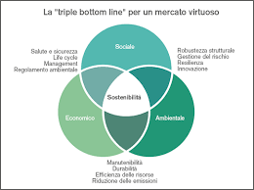
L’opinione pubblica e l’ambiente
Negli anni l’opinione pubblica è diventata sempre più sensibile alle tematiche ambientali, e ciò è dimostrato dall’aumento delle campagne e delle leggi in materia di inquinamento, riciclo dei rifiuti e salvaguardia dell’ambiente, non solo nel nostro Paese, ma anche in tutta la Comunità Europea e nel mondo.
Gli Stati hanno partecipato e ratificato vari protocolli e convenzioni in materia di protezione ambientale, come il protocollo di Kyoto del 1997 o gli accordi di Parigi del 2015, ma nazioni che ancora utilizzano il carbone e altri combustibili fossili come fonti energetiche, e responsabili di considerevoli emissioni di anidride carbonica, come gli Stati Uniti e la Cina, hanno sempre avuto riserve nei confronti di simili trattati, dal momento che possono danneggiare la loro economia.
Associazioni come Greenpeace e il WWF si battono da decenni per la salvaguardia dell’ambiente, con campagne di sensibilizzazione e informazione mirate a creare più consapevolezza sui temi ambientali, i cambiamenti climatici e la preservazione dell’ambiente.

Slide 20
Grazie per l’attenzione!

